Slide 1
Vyhodnocení funkce zdravotnických systémů

Slide 2
Vyhodnocení
Proces kritického zvážení míry úspěchu v dosažení cíle na základě pevně stanovených kritérií.

Slide 3
Hlavní kritéria
Nejčastějšími hodnotícími kritérii jsou:
  Dostupnost
  Produktivita
  Účinnost
  Efektivita
  Kvalita
  Ekvita

Slide 4
Dostupnost zdravotní péče

Slide 5
Dostupnost
Je jedním z důležitých cílů všech zdravotních systémů.
Významná, sdílená hodnota.
Úkol pro zdravotní politiku je najít „správnou“ míru dostupnosti (včasná zdravotnická pomoc x plýtvání zdroji).
Jeden z indikátorů úrovně zdravotní péče.

Slide 6
Základní dimenze dostupnosti
Geografická
Ekonomická
Organizační
Odborně medicínská
Časová
Psychosociální
Sociokulturní

Slide 7
Geografická dostupnost
hlavním faktorem je vzdálenost od zdroje péče
rozmístění zdravotnických služeb různých specializací
jde o zajištění akceptovatelné vzdálenosti od zdroje péče
hustota obyvatelstva v jednotlivých oblastech
dopravní trasy

Slide 8
Časová dostupnost
hlavním faktorem je rychlost poskytnuté péče.
zdravotní péče by měla být VČASNÁ, tedy ne nutně co nejrychlejší
je ovlivněna vzdáleností mezi místem bydliště a zdravotnickým zařízením, cestovní vzdáleností, cestovním časem – jde o celkovou dobu až k poskytnutí péče
čekací listy (na operaci)
záchranná a pohotovostní služba

Slide 9
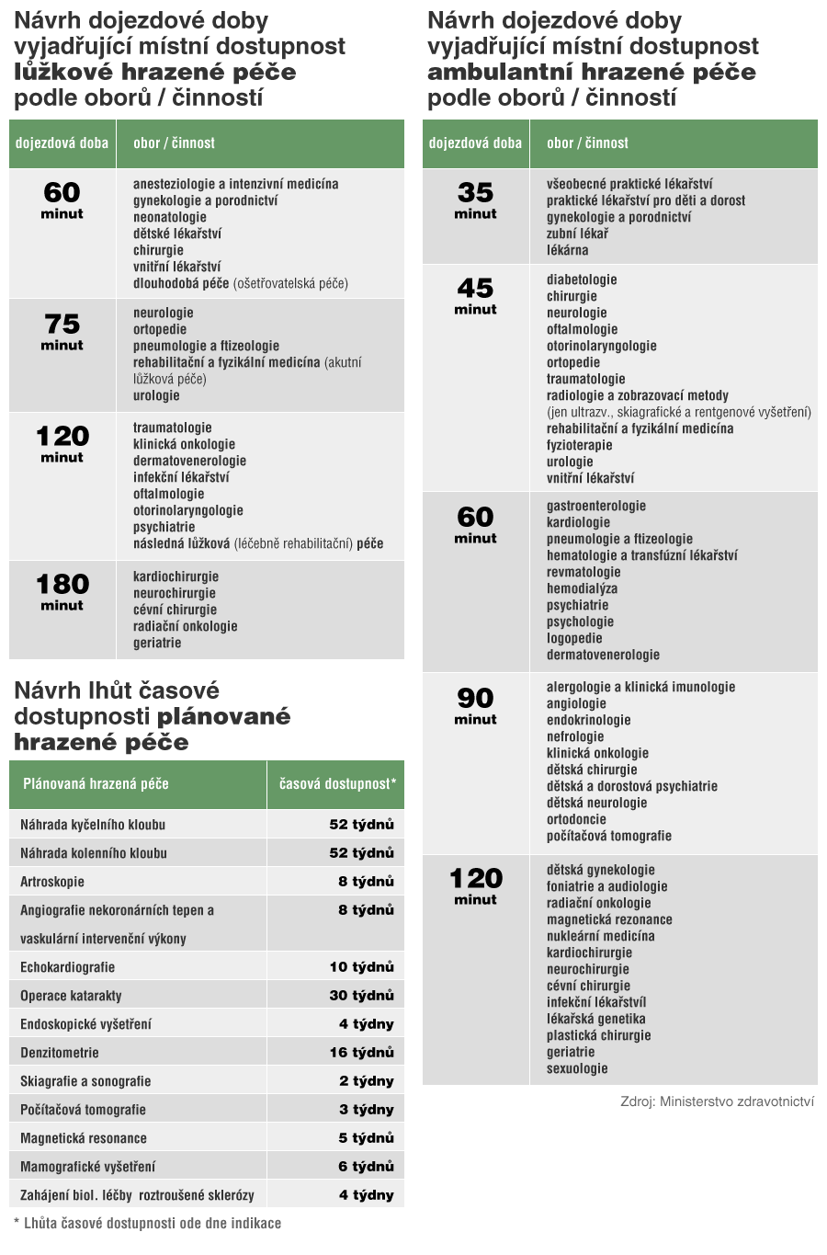

Slide 10
Ekonomická dostupnost
Hlavním faktorem je schopnost jedince uhradit poskytnutou péči.
Je dána úhradou nákladů, typem pojištění
a mírou spoluúčasti.
Ve všech vyspělých zemích existuje zdravotní pojištění.
Hodnotí se, jaká část obyvatelstva je pojištěna a jaká péče se z pojištění hradí.

Slide 11
Odborně medicínská dostupnost
Dostupnost různých typů zdravotnických služeb (specializace).
Vysoce specializované zdravotnické služby jsou obvykle velmi nákladné a jsou koncentrovány do velkých měst (onkologická centra)

Slide 12
Organizační dostupnost
Hlavním faktorem je provázanost a návaznost jednotlivých druhů péče.
Překážky administrativního rázu – potřeba doporučení od praktického lékaře k návštěvě specialisty.
Vytvoření spádových oblastí.

Slide 13
Psychosociální dostupnost
Hlavním faktorem je motivace k vyhledání zdravotnické služby:
  důvěra (v medicínu, ke zdravotnickým pracovníkům a zdravotnickým zařízením)
  zájem o zdraví
  vnímání hrozby nemoci
  ochota spolupracovat

Slide 14
Sociokulturní dostupnost
Sociokulturní faktory, které mohou ovlivňovat orientaci občanů ve zdravotním systému
a tím i poptávku po adekvátní péči.
Patří sem vzdělání, etnická příslušnost, odlišné náboženské normy ve vztahu k tělu, jazykové problémy apod.

Slide 15
PRODUKTIVITA

Slide 16
Produktivita
V ekonomii je definována jako množství výrobků připadajících v průměru na jednoho pracovníka.
Výrobkem ve zdravotnictví jsou odborné činnosti, zdravotní služby, léčebné, preventivní, laboratorní výkony apod.
Produktivita je tedy výkonnost – např. průměrný počet vyšetřených pacientů, operací, návštěv v rodině na jednoho lékaře a hodinu.

Slide 17
Produktivita
Produktivita nemocnice
  ukazatele využívání lůžkového fondu (obložnost, obrat lůžka, průměrná ošetřovací doba)
  počet hospitalizovaných na 1000 obyv. spádové oblasti aj.
Je nezávislá na účinnosti, efektivitě a kvalitě – musí být hodnocena spolu s těmito ukazateli.

Slide 18
Účinnost a efektivita

Slide 19
Účinnost (effectiveness)
Definujeme jako míru dosažené změny ve srovnání s výchozím stavem nebo s předem stanoveným cílem.
Změnou ve zdravotnictví je obvykle zlepšení zdravotního stavu
  objektivně (vyléčení, prodloužení života, redukce symptomů, navrácení pracovní schopnosti)
  subjektivně (spokojenost s výsledkem ošetření)

Slide 20
Účinnost (effectiveness)
Individuální úroveň – účinnost terapie (postupy, léky)
Populační úroveň – účinnost zdravotnického programu (preventivní programy)
Obtíže s hodnocením účinnosti
  zvláště u populačních opatření – mnoho intervenujících faktorů, dlouhá doba od zavedení programu do prvních výsledků

Slide 21
Efektivita (efficiency)
Efektivita je snaha s minimálními prostředky dosáhnout maximálního prospěchu.
Je to vztah mezi vstupními náklady a výstupním cílem.
Ve zdravotnictví jde o to organizovat zdravotní péči tak, abychom dosahovali zlepšení zdravotního stavu a uspokojování zdravotních potřeb s nejmenšími finančními náklady.
Při hodnocení efektivity se nikdy nesmí ztrácet ze zřetele, že nejde primárně o zisk, ale o humánní hodnoty, o zdraví lidí a celé společnosti.

Slide 22
Metody stanovení efektivity
Metoda „cena – zisk“ (cost–benefit)
Metoda „cena – výkon“ (cost–productivity)
Metoda „cena – účinnost“ (cost–effectiveness)
Metoda „cena – utilita“ (cost–utility)

Slide 23
Metoda „cena – zisk“
Užívá se, pokud lze výstup zdravotní péče měřit ve stejných jednotkách jako náklady, tj. v korunách
  Zkrátíme-li účinnou léčbou dobu hospitalizace, zisk lze vyjádřit ušetřenými provozními náklady v korunách.
  Zkrácení doby pracovní neschopnosti lze přibližně ocenit přínosem vyléčeného člověka pro národní hospodářství v korunách.
Analýza: Cenu a zisk porovnáváme pomocí podílu (kolikrát) nebo rozdílu (o kolik) je cena větší nebo menší než zisk.
Obtíže: Převedení výstupu na peníze (Jak penězi vyjádřit záchranu života?).

Slide 24
Metoda „cena – výkon“
Kromě produktivity práce (výkonnosti) je důležitá také cena služeb.
Ukazatel „cena – výkon“
  Kolik stojí jeden ošetřovací den v nemocnici
  Jaká je cena jednoho vyšetření na počítačovém tomografu apod.
Snižování nákladů je žádanou součástí evaluace zdravotnických služeb.

Slide 25
Metoda „cena – účinnost“
Výstup zdravotní péče můžeme vyjadřovat obvyklými biomedicínskými ukazateli, úmrtností, nemocností apod.
Analýza: Srovnávání několika léčebných postupů (preventivních programů), u kterých se sleduje cena a účinnost, vyjádřená např. počtem odvrácených úmrtí nebo počtem dnů rekonvalescence.
Obtíže:
  Metoda je vhodná, když máme rozhodnout mezi postupy (programy), jsou-li stejně velké buď ceny, nebo náklady.
  Avšak jsou-li cena i náklady srovnávaných postupů (programů) rozdílné, nejde o ekonomické, ale sociálně-etické rozhodnutí.

Slide 26
Metoda „cena – utilita“
Výstupem je míra subjektivně pociťovaného zdraví. Používají se standardizované dotazníky. Oblíbenou mírou utility je QALY (Quality Adjusted Life Years).
Analýza: Srovnávání efektivity různých operačních výkonů.
  Po operaci jsou pacienti dlouhodobě sledováni – počítají se dny, po které se cítí bez potíží. Součet dnů se dělí 365, čímž dostaneme upravené roky QALY. Známe-li cenu operačního výkonu, lze stanovit cenu za jeden rok QALY a následně určit, která intervence poskytne jeden rok QALY za nejnižší cenu.
  Obtíže:
  Metoda je vhodná, když máme rozhodnout mezi postupy (programy), jsou-li stejně velké buď ceny, nebo náklady.
  Avšak jsou-li cena i náklady srovnávaných postupů (programů) rozdílné, nejde o ekonomické, ale sociálně-etické rozhodnutí.

Slide 27
účinnost
záměr a plán
meziprodukty
výstup =
zdravotní stav
vstupní zdroje
proces
efektivita
produktivita
náklady
podcíle
osoba/čas
výkony
objektivní
HODNOTÍCÍ VZTAHY V SYSTÉMU ZDRAVOTNÍ PÉČE
cena
nabídka
poptávka
subjektivní
utilita
zpětná vazba

Slide 28
Kvalita zdravotní péče

Slide 29
Kvalita
Subjektivně, intuitivně vnímaný pojem.
Kvalita neznamená
  jen dosažení pacientovy spokojenosti,
  ani jen vysokou odbornou úroveň,
  ani jen zvyšování ekonomické efektivity,
  ale zahrnuje všechny tyto skutečnosti.

Slide 30
Kvalita
Nespočetné množství výkladů a definic:
  Dělat správné věci správným způsobem.
  … způsob provedení výkonu podle platných odborně technických norem.
  Souhrn všech možných hodnotících kritérií, jako jsou: odbornost, účinnost, efektivita, utilita, potřebnost, neškodnost, spravedlnost, lidská důstojnost.

Slide 31
Kvalita zdravotní péče
Hodnocení kvality péče znamená měření a posuzování
    medicínských
    technických
    ekonomických
    interpersonálních
    psychologických
  a jiných aspektů zdravotnických služeb.

Slide 32
Kvalita zdravotní péče z hlediska struktury, procesu a výsledku
Posuzování podléhají všechny 3 články systému:
struktura
  zařízení a jejich vybavení, odborná způsobilost pracovníků, organizace péče a její zdroje.
proces
  styk pacienta s lékařem, léčebné postupy a metody, ekonomické řízení a využití zdrojů.
výsledky
  objektivně měřitelné výstupy, spokojenost pacientů apod.

Slide 33
Kvalita zdravotní péče z hlediska jednotlivých aktérů
Kvalita zdravotní péče z hlediska pacienta
navrácení zdraví,
fyziologické, pracovní a jiné sociální funkce,
spokojenost se službami a zacházením
Kvalita zdravotní péče z hlediska lékaře
dobré provedení odborně technické stránky ošetření
Kvalita zdravotní péče z hlediska řídícího subjektu
ekonomická stránky provozu a bezkonfliktnost vztahů

Slide 34
ROLE STÁTU VE ZDRAVOTNÍ PÉČI A ZDRAVOTNÍ POLITIKA

Slide 35
Odpovědnost za zdraví
Péče o zdraví není jen záležitostí jednotlivce ani jen záležitostí státu. V odpovědnosti za zdraví je třeba hledat rovnováhu mezi rolí občanů a státu.

Slide 36
Právo na zdraví
Právo na život
Právo na ochranu zdraví
Právo na bezplatnou zdravotní péči a na zdravotní pomůcky na základě veřejného pojištění

Slide 37
Úkoly státu v péči o zdraví
tvorba koncepce systému péče o zdraví
zajištění dostupnosti zdravotní péče
slaďování zájmů různých účastníků zdravotní péče
odpovědnost za efektivní využívání prostředků určených na zdravotní péči

Slide 38
Role státu v péči o zdraví dle WHO
garantuje dostupnost základní zdravotní péče pro všechny občany a stanoví pravidla za jakých jsou různé druhy péče poskytovány
v různé míře se podílí na financování zdravotní péče
je v různé míře vlastníkem zdravotnických zařízení
rozhoduje či spolurozhoduje o podmínkách pro výkon lékařského povolání
reguluje přímo nebo nepřímo ceny lékařských služeb a usměrňuje konkurenci

Slide 39
Role státu v péči o zdraví dle WHO
zajišťuje protiepidemickou službu a významně se podílí na snižování environmentálních rizik
významně podílí na výchově lékařů a ostatních odborníků ve zdravotnictví
prostřednictvím různých orgánů monitoruje zdravotní stav populace, aktuální problémy populačního zdraví řeší ve spolupráci s odborníky a občanskými sdruženími, či samosprávnými orgán
přímo nebo nepřímo podporuje lékařský výzkum
prostřednictvím svých orgánů spolupracuje s WHO v oblasti ochrany zdraví mezi zeměmi

Slide 40
ZDRAVOTNÍ POLITIKA

Slide 41
Zdravotní politika
projev zájmu a odpovědnosti za zdraví lidí a výraz touhy po spravedlnosti při spravování záležitostí obce.
  (Konference SZO v Adelaide 1988)

Slide 42
Zdravotní politika
opatření, která se navrhují, realizují a hodnotí v oblasti péče o zdraví.
není jen to, co se udělá, ale i to, co se neudělá

Slide 43
Hlavní cíl zdravotní politiky
vytvořit a rozvíjet příznivé zdravotní prostředí, v němž by lidé mohli žít zdravě:
  usnadnění správné volby zdravého způsobu života
  důraz na příznivé přírodní a sociální prostředí
  odpovědnost všech rezortů za zdravotní důsledky jejich rozhodnutí

Slide 44
KONCEPCE ZDRAVOTNÍ POLITIKY

Slide 45
Základy pro vytváření koncepce zdravotní politiky
Východiska, popis a analýza současného stavu, vymezení problémů a posouzení možností jejich zvládnutí
Hodnoty, záměry a cíle péče o zdraví a zdravotnictví
  Orientace na občana, svébytnost, spravedlnost, demokratické principy, hodnota zdraví,
  zdravotní péče jako individuální i sociální hodnota, politické, ekonomické, kulturní a sociální okolnosti
Teorie péče o zdraví a zdravotnictví, systémové interdisciplinární pojetí
  Jaké je zdraví? Proč je takové? Čím lze přispět k jeho zlepšení?

Slide 46
Nástroje pro realizaci koncepce zdravotní politiky
Financování
Legislativa
Lidé a jejich výchova ke zdraví
Dobré řízení
Informace
Věda, výzkum a rozvoj
Regionalizace, decentralizace, recenetralizace, komunikace, tvůrčí partnerství, podíl odborné a široké občanské veřejnosti na rozvoji péče o zdraví

Slide 47
Cíle koncepce zdravotní politiky
Dobrá péče o zdraví a výkonný systém zdravotnictví
ZDRAVÍ LIDÉ

Slide 48
EVROPSKÁ ZDRAVOTNÍ POLITIKA

Slide 49
Evropská zdravotní politika
mnoho rozličných podkladových materiálů
principy a hodnoty
inspirace pro jednotlivé státy a jejich specifickou situaci
důraz na participaci občanů (jednotlivců, rodin, sociálních skupin, dobrovolných a zájmových organizací)

Slide 50
Historický vývoj evropské zdravotní politiky
1851
I. evropská zdravotní konference v Paříži
1907
založen Mezinárodní úřad veřejné hygieny v Paříži
1948
založení Světové zdravotnické organizace

Slide 51
Základní programové dokumenty evropské zdravotní politiky
SZO
nová strategie Zdraví 2020
EU
Společně pro zdraví (součást komplexní strategie rozvoje EU Evropa 2020)

Slide 52
ZDRAVÍ 2020 a koncepční představa rozvoje

Slide 53
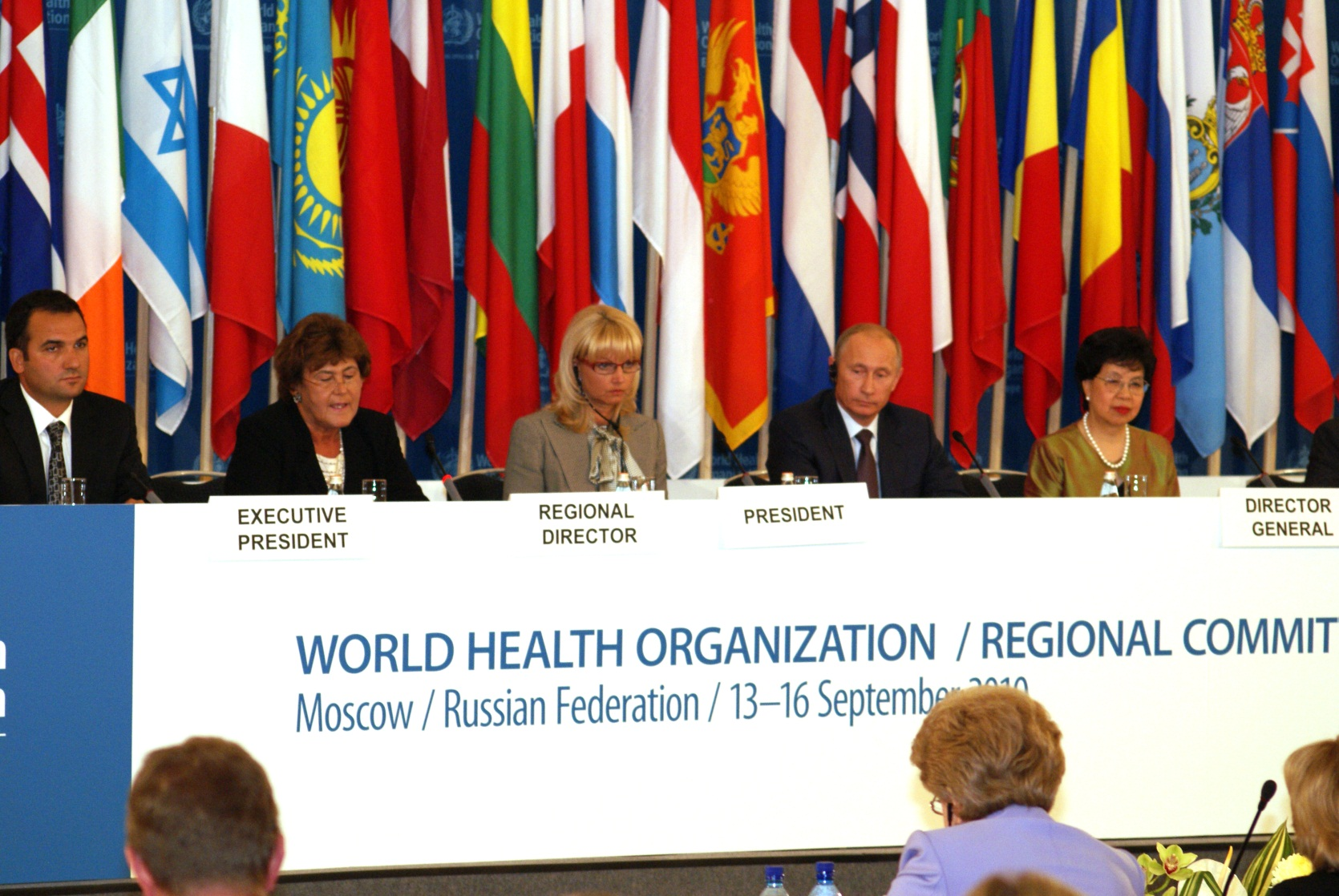

HEALTH
2020
60. zasedání Evropského regionálního výboru SZO (září 2010)
  Evropská úřadovna SZO - připravit novou evropskou zdravotní politiku, ZDRAVÍ 2020.

Slide 54
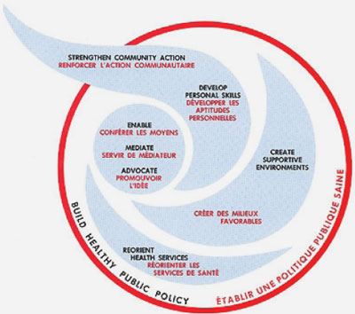
ZDRAVÍ 2020
HISTORICKÁ NÁVAZNOST
1977
ZDRAVÍ PRO VŠECHNY
DO ROKU 2000
1986
OTTAWSKÁ CHARTA
PODPORY ZDRAVÍ

Slide 55

ZDRAVÍ 2020
HISTORICKÁ
NÁVAZNOST
1998
ZDRAVÍ 21
2008
TALLINNSKÁ
KONFERENCE

Slide 56
ZDRAVÍ 2020 – VÝCHOZÍ HODNOTY
VŠEOBECNÉ PRÁVO NA ZDRAVÍ A NA ZDRAVOTNÍ PÉČI
SPRAVEDLNOST (EKVITA)
SOLIDARITA
TRVALÁ UDRŽITELNOST
DŮSTOJNOST
PRÁVO PODÍLET SE NA ROZHODOVÁNÍ O VLASTNÍM ZDRAVÍ I O ZDRAVÍ SPOLEČNOSTI, V NÍŽ LIDÉ ŽIJÍ

Slide 57
ZDRAVÍ 2020 – PROBLÉMY
CHRONICKÉ NEINFEKČNÍ NEMOCI JSOU PŘÍČINOU 86% ÚMRTÍ V EVROPSKÉM REGIONU
POLITICKÉ PRIORITY SE OBVYKLE TÝKAJÍ JEN KRÁTKÉHO VOLEBNÍHO OBDOBÍ
DLOUHODOBÝ ZDRAVOTNÍ PŘÍNOS NENÍ DOCEŇOVÁN

Slide 58
ZDRAVÍ 2020 – HLAVNÍ METODY
HODNOTA ZDRAVÍ MUSÍ BÝT DŮLEŽITÁ PRO VŠECHNY VLÁDNÍ REZORTY
(whole-of-government approach)
ZÁKLADEM JE PARTNERSVÍ A SPOLUPRÁCE
JE NEZBYTNÉ PŮBĚŽNÉ SLEDOVÁNÍ A HODNOCENÍ
OBČANÉ MUSÍ MÍT PODÍL NA ROZHODOVÁNÍ
DŮRAZ NA PREVENCI A PODPORU ZDRAVÍ
VÝZNAMNÁ POZORNOST MUSÍ BÝT VĚNOVÁNA SOCIÁLNÍM DETERMINANTÁM ZDRAVÍ A ZDRAVOTNÍM ROZDÍLŮM MEZI SOCIÁLNÍMI SKUPINAMI

Slide 59
ZDRAVÍ 2020
DLOUHODOBÝ PROGRAM
ZDRAVÍ 2020 MÁ KOŘENY V MINULOSTI.
BYL PŘIPRAVEN NA ZÁKLADĚ AKTUÁLNÍ SITUACE S VYUŽITÍM POZNATKŮ O VŠECH OKOLNOSTECH, KTERÉ OVLIVŇUJÍ ZDRAVÍ LIDÍ A PŘEDZNAMENÁVAJÍ DALŠÍ VÝVOJ ZDRAVOTNÍ SITUACE.
JEHO DOPAD JE ZAMĚŘEN NA BLIŽŠÍ I VZDÁLENOU BUDOUCNOST.

Slide 60

V Evropském regionu, budou všichni
lidé podporováni v dosahování svého
plného zdravotního potenciálu
a země budou individuálně i společně
usilovat o snížení nerovností ve zdraví

Slide 61


Slide 62
EKVITA , EQUITY
Spravedlivost, spravedlnost opírající se spíše o lidskou slušnost než o literu zákona, poctivost, slušnost, nestrannost.
Právo obyčejové, právo slušnosti
Spravedlivý, ale nikoli zákonitý nárok.

Slide 63
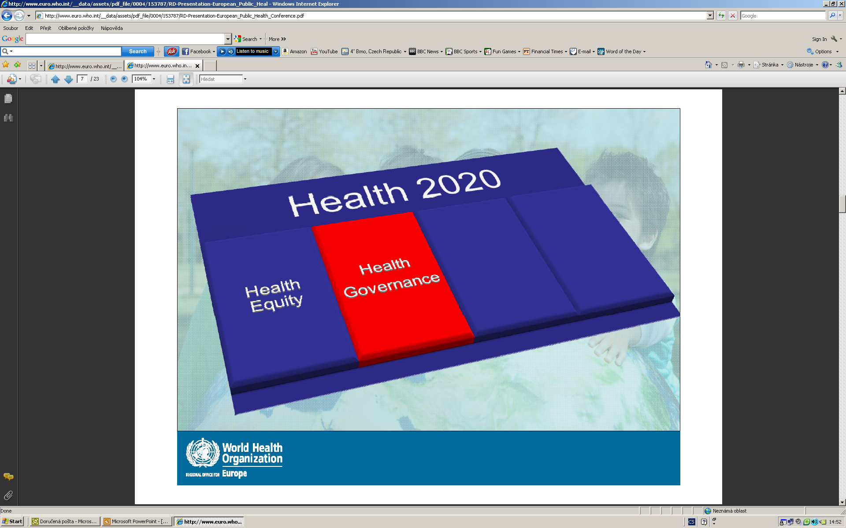

Slide 64
GOVERNANCE
Proces jehož prostřednictvím vlády, všechny jejich rezorty i všechny další organizace i instituce spolupracují a rozhodují v návaznosti na občany.
Zvažují, kdo další by se měl
na rozhodování a na další činnosti podílet a vytvářejí podmínky pro účinnost, hospodárnost, spravedlnost, humánnost a ekonomickou únosnost navrhovaných opatření.

Slide 65
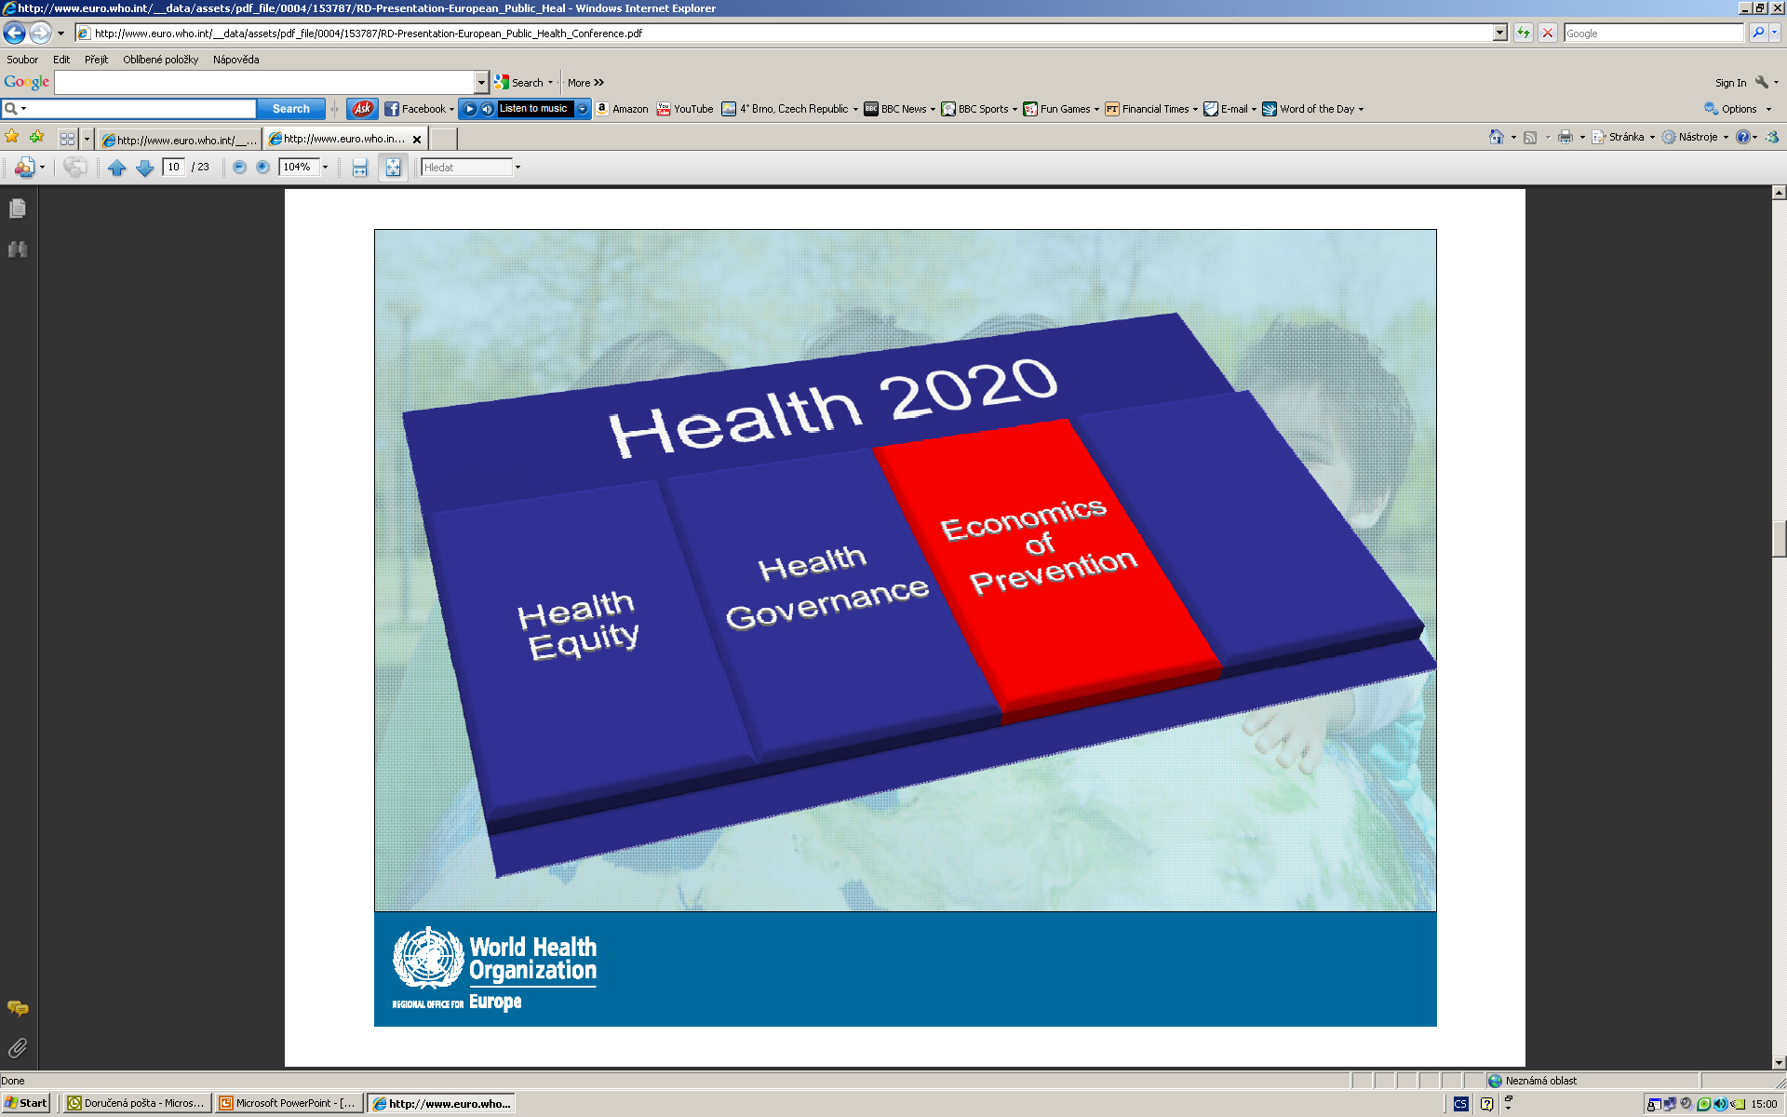

Slide 66
Náklady v důsledku poškozeného zdraví
Kardiovaskulární nemoci: 168 miliard EUR ročně v 25 evropských zemích, což je 60% nákladů zdravotnictví.
Nesnáze způsobené alkoholem: 125 miliard EUR ročně (ztráta zaměstnání, násilí a kriminalita).
Obezita a následné nemoci: více než 1% HDP a více než 4,5% nákladů na zdravotnictví.
Nádory: 6,5% nákladů na zdravotnictví.
Zranění v dopravě: 1,5-2% HDP v zemích se středními a vyššími příjmy.

Slide 67
Přínosy zdravotních opatření
Výchova k rodičovství, emoční a sociální výchova s cílem přecházet výchovným problémům v dětství má návratnost investic 9:1.
Alkohol: zdanění, zákaz reklamy a zvýšení počtu kontrol řidičů je vysoce efektivní.
Podpora diety vedoucí ke zdraví vykazuje vysokou efektivitu.
Opatření snižující dětskou obezitu jsou rovněž vysoce efektivní.

Slide 68
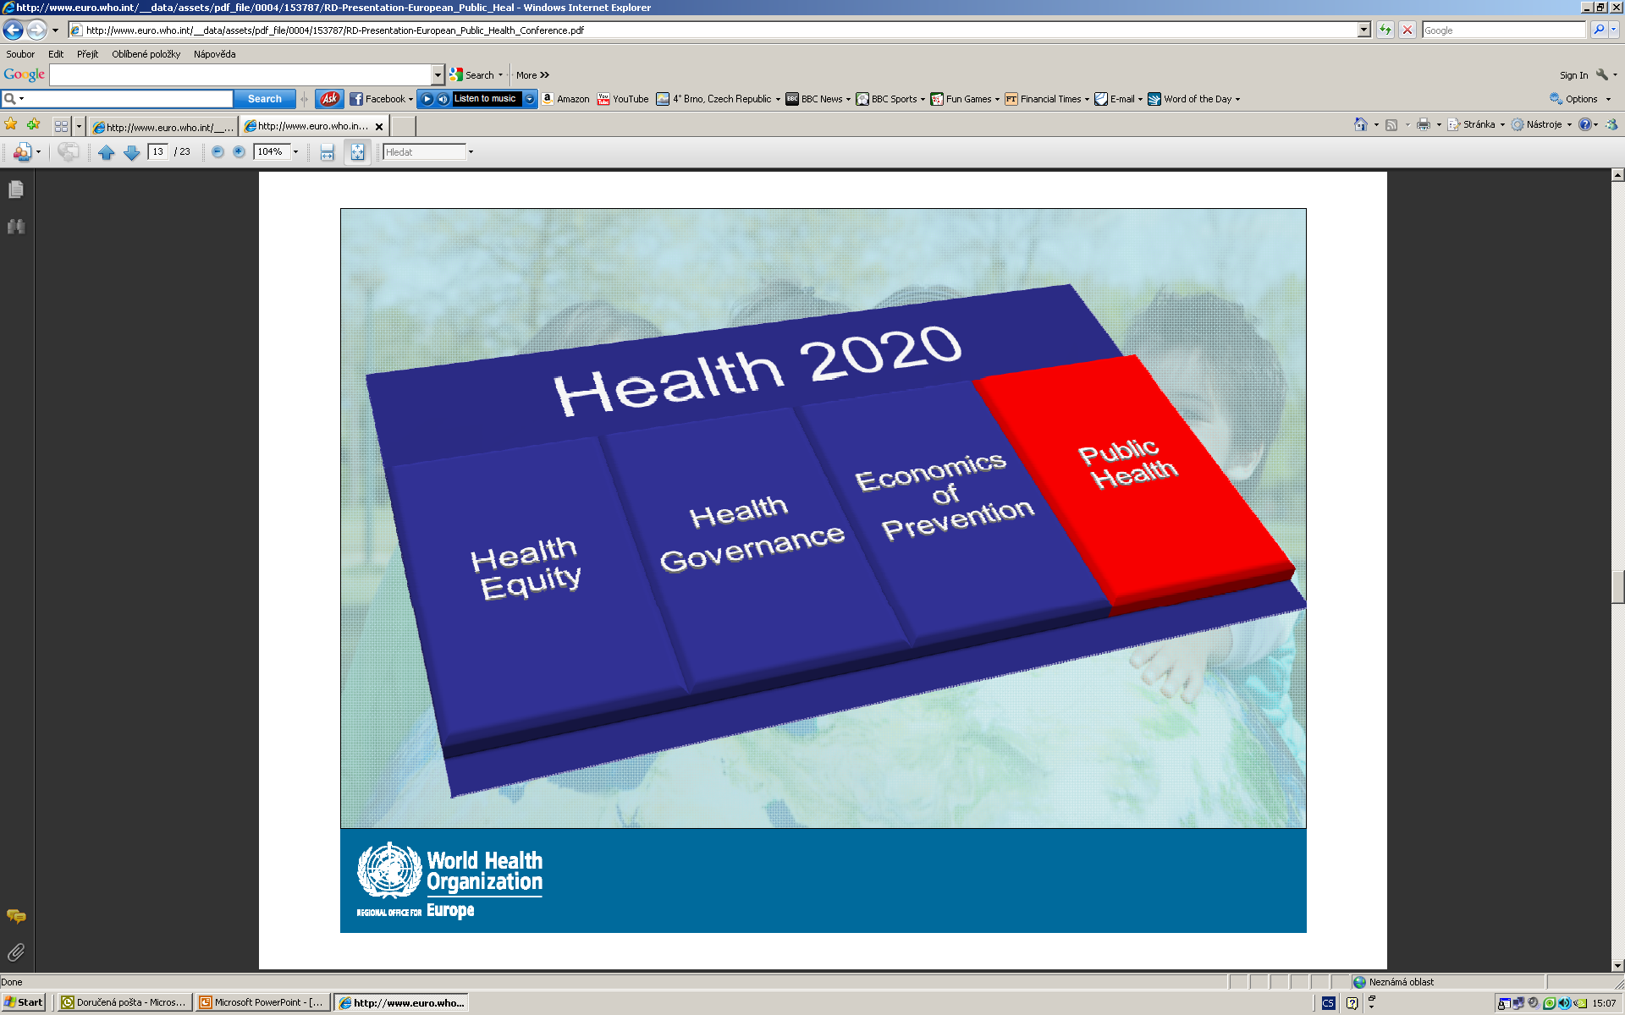

Slide 69
Rozvoj Public Health v Evropě
Koncepční práce
Posílení regulačních mechanizmů
Zlepšení zdravotních výsledků v důsledku opatření ochrany zdraví, podpory zdraví a prevence nemocí
Zajištění kompetentních pracovníků
Rozvoj výzkumu a znalostí
Posílení organizační struktury Public Health

Slide 70
Součinnost SZO a EU
Evropské centrum pro zdravotní politiku v Bruselu (pracoviště SZO)
  příprava podkladů pro jednotlivé oblasti zdravotní politiky, jako např. nemocniční systém, primární péče, financování zdravotnictví, zdravotnická legislativa apod.
Notes:
70

Slide 71
ZDRAVOTNÍ GRAMOTNOST

Slide 72
ZDRAVOTNÍ VÝCHOVA - pojem
Souhrn výchovně vzdělávacích aktivit
zaměřených na duševní, tělesný i sociální rozvoj lidí
se záměrem přispět ke zlepšení zdraví jedinců, skupin i celé společnosti.

Slide 73
ZDRAVOTNÍ VÝCHOVA - obsah
Lidské tělo a jak o ně pečovat
Zdravotnický systém a zdravotnické služby
Širší problémy a východiska zdravotní politiky, možnosti zdravotních aktivit v národním i lokálním měřítku a další okolnosti, které zdravotní podmínky i zdraví lidí významně ovlivňují.

Slide 74
ZDRAVOTNÍ VÝCHOVA základní členění
Edukace pacientů
Varování před zdravotními riziky
Výchova ke zdraví

Slide 75
ZDRAVOTNÍ GRAMOTNOST
schopnost přijímat správná rozhodnutí, která mají vztah ke zdraví, v kontextu každodenního života – doma, ve společnosti, na pracovišti, ve zdravotnických zařízeních, v obchodě i politice.
metoda zvyšující vliv lidí na své vlastní zdraví a posilující jejich schopnost získávat a využívat informace i přijímat a nést svůj díl osobní odpovědnosti.

Slide 76
ZÁKLADNÍ TYPY
ZDRAVOTNÍ GRAMOTNOSTI (Nutbeamův model)
Funkční zdravotní gramotnost
Interaktivní zdravotní gramotnost
Kritická zdravotní gramotnost

Slide 77
ZÁKLADNÍ TYPY
ZDRAVOTNÍ GRAMOTNOSTI (Nutbeamův model)
Funkční zdravotní gramotnost – se týká výsledku tradiční zdravotní výchovy spočívající v poskytování informací o zdravotních rizicích a o tom, jak si počínat ve zdravotnickém systému. Cílem je rozšířit a prohloubit znalosti lidí o zdravotních rizikových faktorech.

Slide 78
ZÁKLADNÍ TYPY
ZDRAVOTNÍ GRAMOTNOSTI
(Nutbeamův model)
Interaktivní zdravotní gramotnost
do značné míry obsahuje nové zaměření zdravotní výchovy v posledních 20 letech
záměrem je zde rozvíjet schopnosti lidí jednat samostatně, zejména posílit jejich vnitřní motivaci a odpovědnost při respektování pokynů.

Slide 79
ZÁKLADNÍ TYPY
ZDRAVOTNÍ GRAMOTNOSTI
(Nutbeamův model)
Kritická zdravotní gramotnost
– rozvíjí u jedinců takové schopnosti, které se týkají jak jejich individuálního chování, tak sociálně a politicky orientovaných činností, jejichž smyslem je podílet se na vytváření zdravotně příznivého sociálního prostředí.

Slide 80
TYPY ZDRAVOTNÍ GRAMOTNOSTI PODLE TYPU ZDRAVOTNÍCH INFORMACÍ
Osobní dimenze
Informace přispívající k ochraně a upevňování zdraví
jedince a k jeho rozhodování v systému zdravotnických
služeb.
Zdravotnická dimenze
Informace určené zejména pracovníkům ve zdravotnictví,
týkají se převážně zvyšování kvality a hospodárnosti
poskytovaných služeb.
Populační dimenze
Informace pro širokou občanskou veřejnost, zahrnují informace
o zdravotním stavu populace, o determinantách zdraví a o možnostech
jak zlepšit zdraví.

